Slide 1
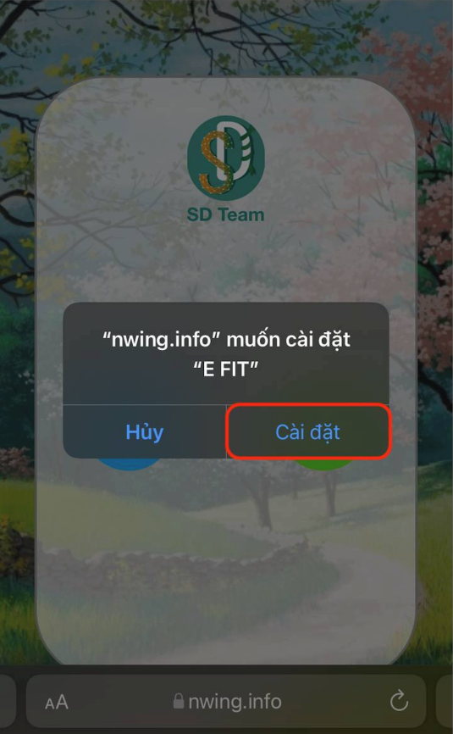
Bước 1: Tải và cài đặt E FIT

Slide 2
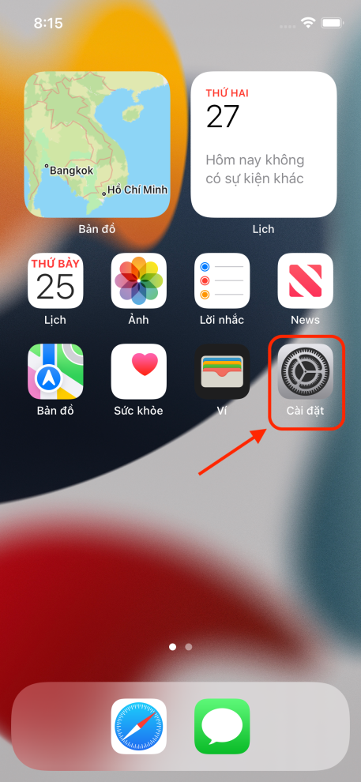
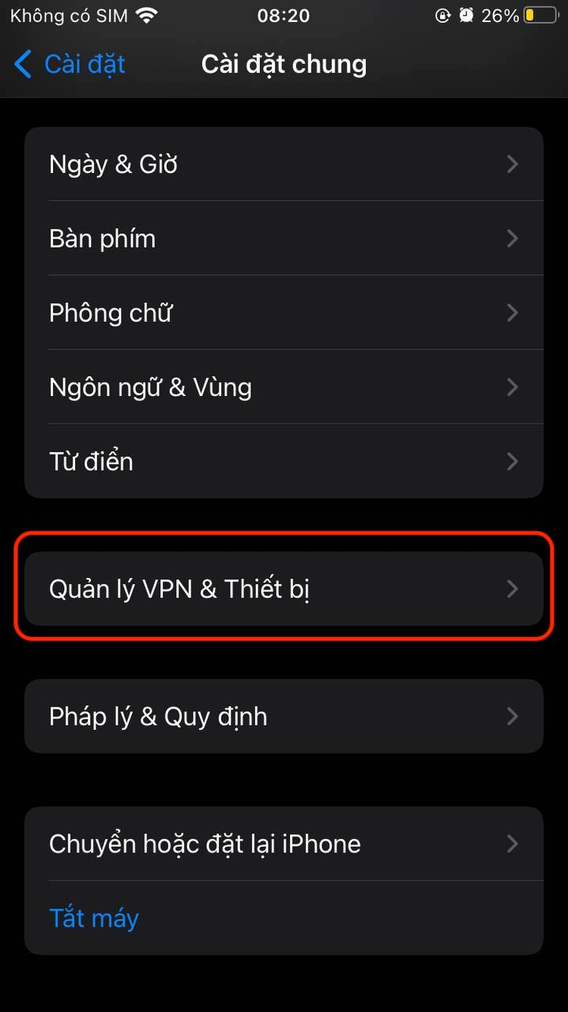
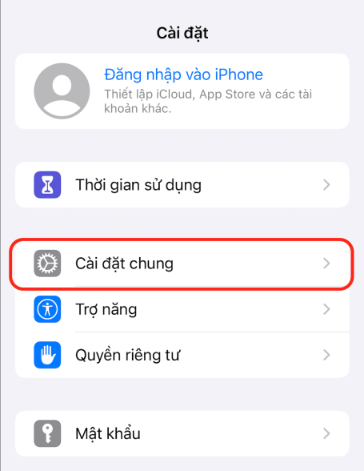
Bước 2: Cài đặt

Slide 3
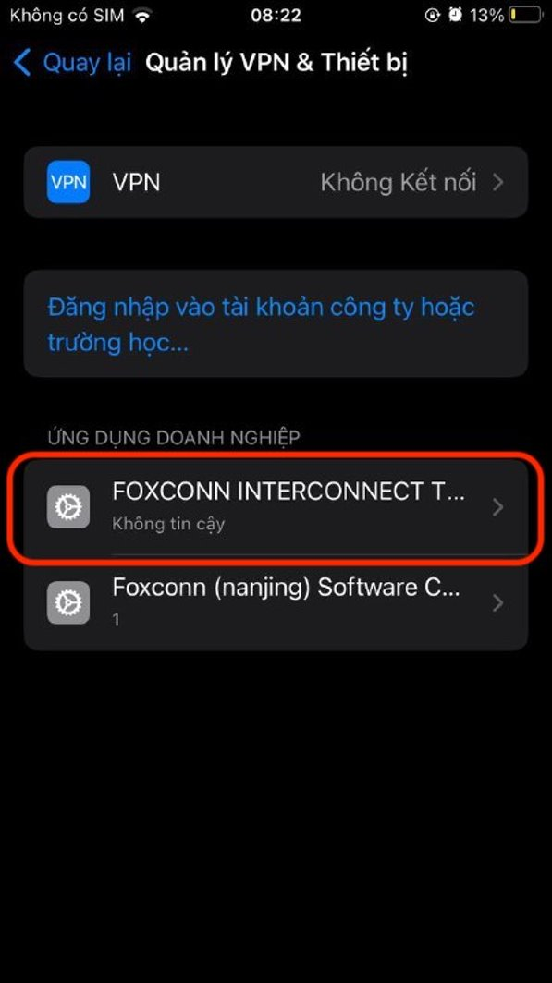
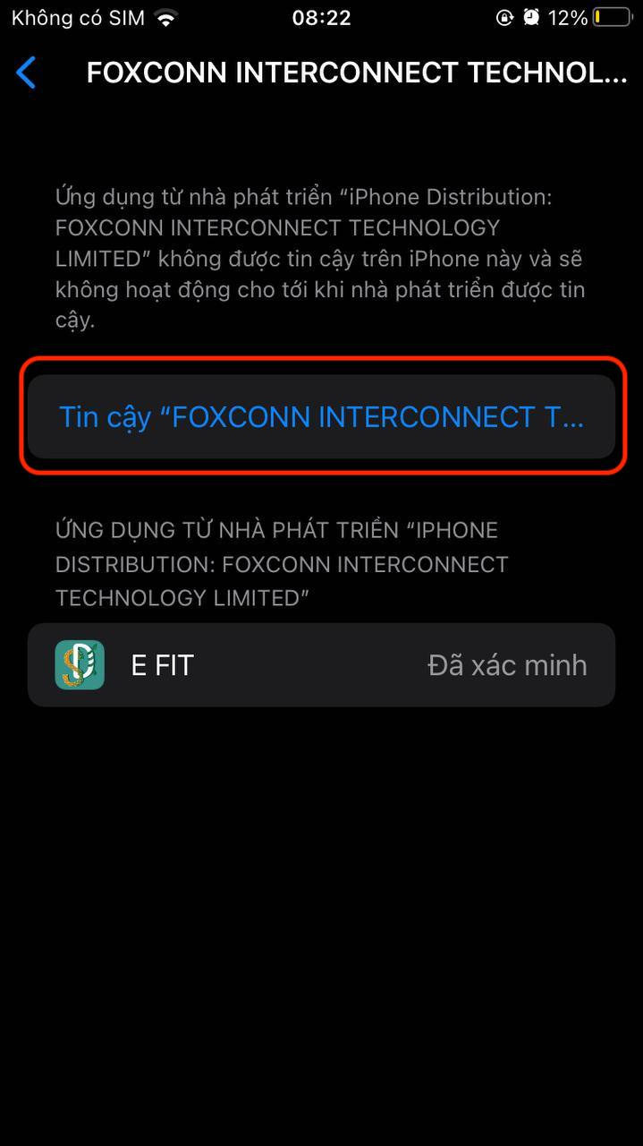
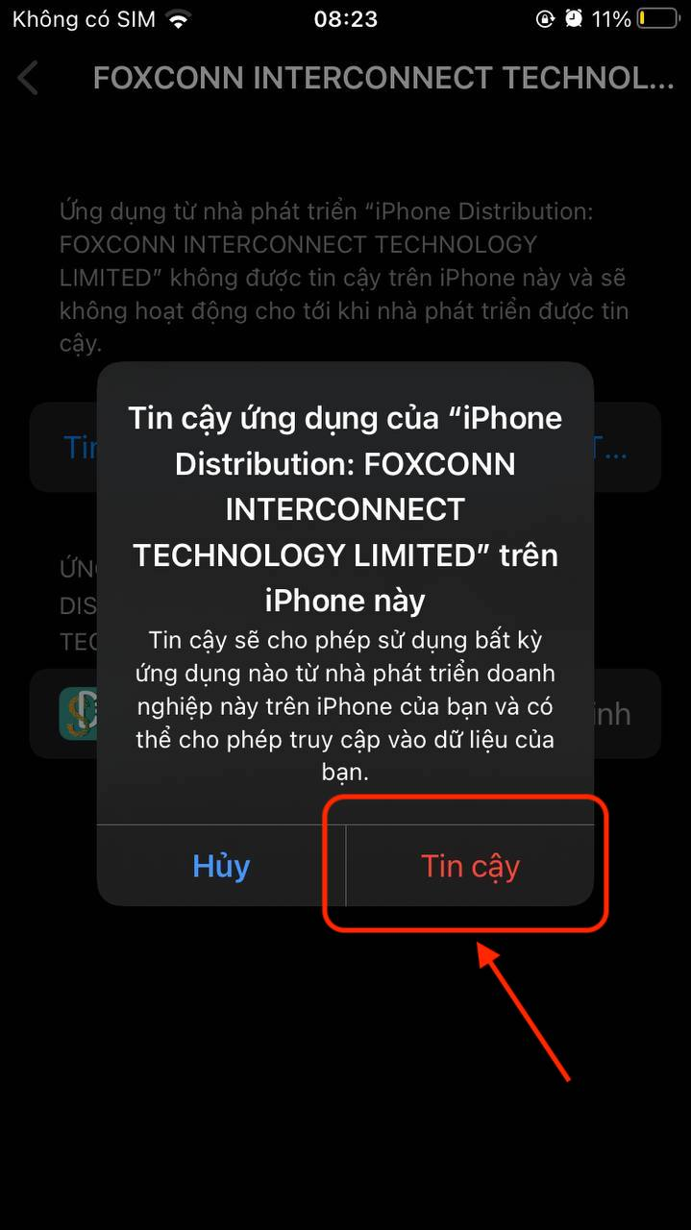
Bước 3: Cài đặt Tin cậy

Slide 4
Bước 4: Thành công
Đăng nhập bằng mã thẻ và mật khẩu như Nwing.info

